Slide 1
연산과 변수
DAY 03
likegnu@Facebook
모두의 파이썬 20일 만에 배우는 프로그래밍 기초

Slide 2
1. 파이썬의 연산자
01
연산기호 의미 유추해 보기 >>> 7+4
11
>>> 7-4
3
>>> 7*4
28
>>> 7/4
1.75
연산기호 의미 유추해 보기 >>> 2**3
8
>>> 7//4
1
>>> 7%4
3
>>> 2*(3+4)
14

Slide 3
1. 파이썬의 연산
01
연산 기호 | 뜻 | 예시 | 결과
+ | 더하기 | 7+4 | 11
- | 빼기 | 7-4 | 3
* | 곱하기 | 7*4 | 28
/ | 나누기 | 7/4 | 1.75
** | 제곱 (같은 수를 여러 번 곱함) | 2**3 | 8 (2를 세 번 곱함 2*2*2)
// | 정수로 나누었을 때의 몫 | 7//4 | 1 (나눗셈의 몫)
% | 정수로 나누었을 때의 나머지 | 7%4 | 3 (나눗셈의 나머지)
( ) | 다른 계산보다 괄호 안을 먼저 계산 | 2*(3+4) | 14

Slide 4
1. 파이썬의 연산
01
파이썬 문법으로 작성한 5+[4*{3+(1+2)}]의 결과값은? >>> 5+(4*(3+(1+2)))
나오는 연산 순서 설명?
29

Slide 5
1. 파이썬의 연산
01
수식 계산 프로그램
예제소스 print("7+4 = ", 7+4) print("7*4 = ", 7*4) print("7/4 = ", 7/4) print("2**3 = ", 2**3) # 2를 세 번 곱한 값 print("5%3 = ", 5%3) # 5를 3으로 나눈 나머지
실행결과
7+4 = 11 7*4 = 28 7/4 = 1.75 2**3 = 8 5%3 = 2

Slide 6
2. 파이썬의 변수
02
변수 : 글자 그대로 ‘변할 수 있는 수’ . 정보 보관소 역할
변할 수 있는 수
: 필요에 따라 몇 번이라도 저장된 값을 바꿀 수 있음.
보통 프로그램 하나는 변수를 여러 개 사용.
따라서 여러 개의 변수를 구분하려면 변수마다 이름을 따로 붙여야 함.
a
b
c
3
3.1
?

Slide 7
2. 파이썬의 변수
02
대화형 셸에서 변수를 사용한 예제 >>> a = 3 >>> a 3 >>> b = 1.1+2 >>> b 3.1 >>> c = a+b >>> c 6.1 >>> d = 2 >>> d = d+1 >>> d 3
# 변수 a에 3을 저장 # a 값을 확인 # 변수 b에 1.1+2의 결과인 3.1을 저장 # b 값을 확인 # a와 b를 합한 값을 변수 c에 저장 # c 값을 확인 # 변수 d에 2를 저장 # d에 1을 더한 값을 다시 d에 저장 # d 값을 확인하면 3임

Slide 8
2. 파이썬의 변수
02
변수는 반복 사용이 가능하다(변수를 사용해서 삼각형을 그리는 프로그램) import turtle as t d = 100 # 변수 d에 값 100을 저장 (수치를 바꾸면 삼각형 크기가 변함) # 삼각형 그리기 t.forward(d) # 거북이가 d만큼 앞으로 이동 t.left(120) # 거북이가 왼쪽으로 120도 회전함 t.forward(d) t.left(120) t.forward(d) t.left(120)
문제. 120을 변수 e에 저장하고, 위의 프로그램이 e를 사용하도록 수정하세요!

Slide 9
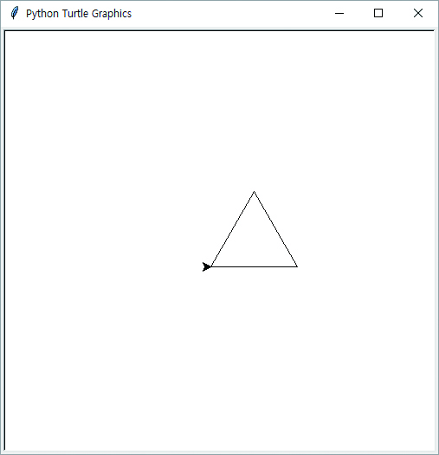
2. 파이썬의 변수
02

Slide 10
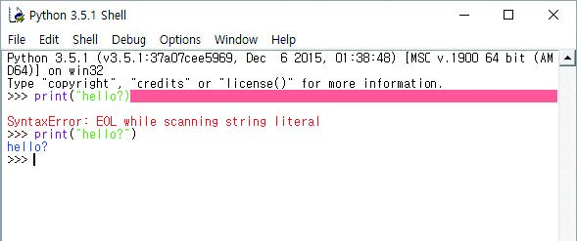
2. 파이썬의 변수
02
대화형 셸에 명령어를 입력하다 에러가 나면? 대화형 셸에서 명령어를 입력하다 에러가 나면, 에러가 생긴 원인을 찾아내 문장을 올바르게 입력한 다음 다시 한 번 실행하면 됩니다. 매번 처음부터 다시 입력하기가 번거롭다면 다음과 같은 방법으로 수정해 보세요. ① 잘못 입력해서 에러가 난 줄을 클릭합니다. ② Enter 를 한 번 누르면 >>> 뒤에 잘못 입력한 줄이 자동으로 입력됩니다. ③ 자동으로 입력된 줄에서 잘못된 부분을 고치고 Enter 를 누릅니다. ④ 수정된 줄에 대한 실행 결과를 얻을 수 있습니다.

